Slide 1
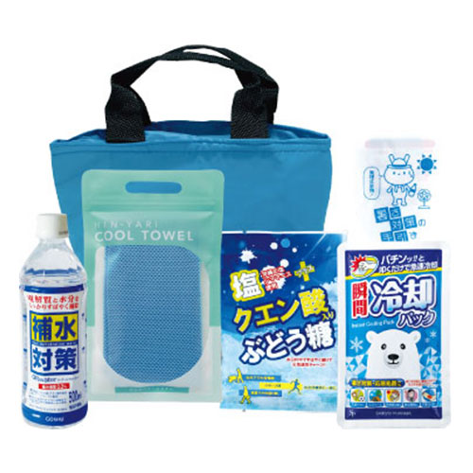
【提案書】
暑さ対策セット6点セット
特徴
夏の暑い時期に行われるイベントやキャンペーンのノベルティ用にぴったりな、暑さ対策アイテム6点セットです。まとめて持ち歩ける保冷温バッグ付きで配布する側にも便利です。
納期
納期スペース
仕様
包装：ポリ袋入
お見積
お見積りスペース

